Slide 1
Плазма та її властивості. Практичне застосування плазми.
Виконувала:
учениця 11-б класу
НВК” школа – ліцей ” оріяна ”
Українець Марія

Slide 2
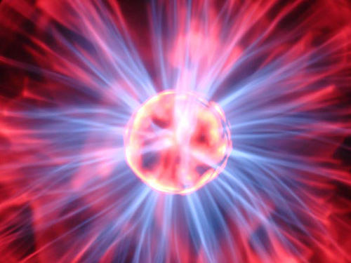

Slide 3
Плазма - це частково чи повністю іонізований газ, в якому густини позитивних і негативних зарядів майже збігаються. Плазма вважається четвертим станом речовини.
У повністю іонізованій плазмі електрично нейтральних атомів немає, тому плазма дуже добре проводить струм. У цілому плазма являє собою електрично нейтральну систему.
Поряд з нагріванням іонізація газу і утворення плазми можуть бути викликані різними способами, наприклад, бомбардуванням атомів газу швидкими зарядженими частинками. При цьому утворюється низькотемпературна плазма.

Slide 4
Через велику рухливість заряджених частинок у плазмі, вони легко переміщуються під дією електричного і магнітного полів, тому будь-які локальні порушення електронейтральності плазми швидко ліквідуються.
На відміну від нейтрального газу, між молекулами якого є короткодіючі сили, між зарядженими частинками плазми діють кулонівські сили, які порівняно повільно зменшуються з відстанню. Кожна частинка взаємодіє одночасно з багатьма навколишніми частинками.

Slide 5
Завдяки цьому частинки можуть брати участь не тільки в хаотичному тепловому русі, а і в упорядкованих (колективних) рухах. У плазмі легко збуджуються різні коливання й хвилі.
Провідність плазми підвищується зі зростанням ступеня іонізації. За високої температури повністю іонізована плазма за своєю провідністю наближається до надпровідників

Slide 6
Більшість речовини у Всесвіті перебу-ває у стані плазми. Перш за все у плазмовому стані перебуває речовина Сонця та інших зірок. Це високотемпературна плазма, що нагрівається термоядерними реакціями всередині світил. Плазмою є також зоряний вітер, зокрема сонячний вітер — потік іонізованої речовини із зірок.

Slide 7
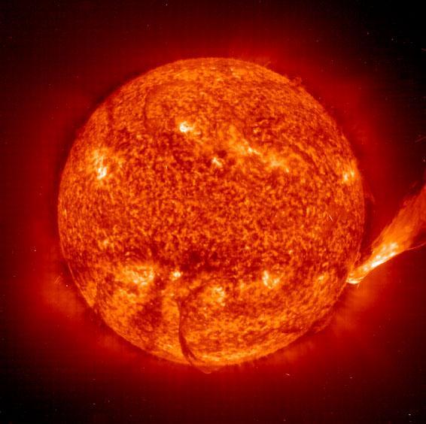

Slide 8
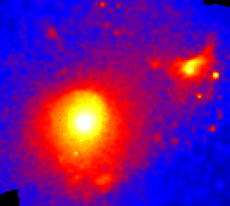

Slide 9
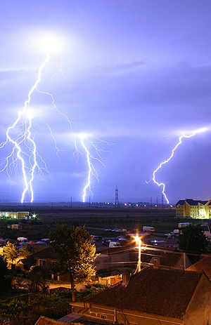
Блискавка є прикладом природної плазми. Зазвичай, струм у блискавці досягає 30,000 ампер, а потенціал - до 100 мільйонів вольт. Блискавки випромінюють світло, радіохвилі, рентгенівські та гама-промені.^{[1]} Температура плазми у блискавці може досягати ~28,000 Кельвінів і густина електронів може перевищувати 10²⁴ м⁻³.

Slide 10
В земних умовах у стані плазми перебуває речовина іоносфери, завдяки плазмі спостерігається північне сяйво, плазма існує в блискавках, у вогнях святого Ельма. Полум'я теж здебільшого іонізує речовину, утворюючи плазму.
Вільні електрони в металах, які рухаються між додатньо зарядженими іонними остовами, теж можна вважати плазмою — їхня поведінка в зовнішніх електричних і електромагнітних полях аналогічна поведінці плазми.

Slide 11
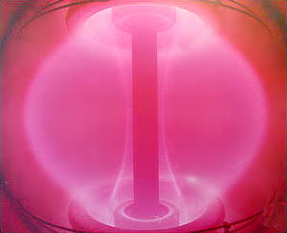
Плазма у термоядерному реакторі

Slide 12
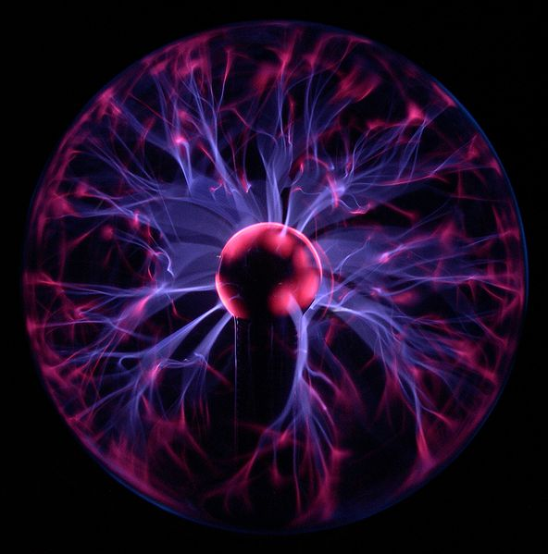
Плазмова лампа.

Slide 13
В зв'язку з перспективним використанням плазми в ядерному синтезі важливе значення має проблема її утримання в обмеженому об'ємі за допомогою зовнішнього магнітного поля.
Плазму застосовують також у термоелектронних і магнетоплазмодинамічних (МПД) генераторах — перетворювачах тепла безпосередньо на електричну енергію (минаючи перетворення в механічну).

Slide 14
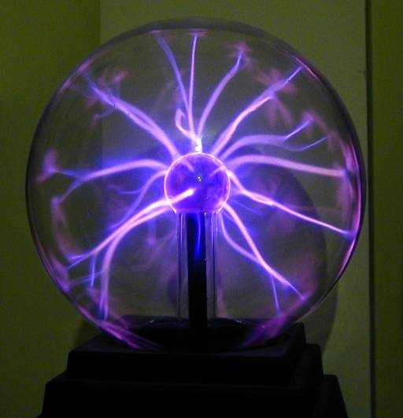

Slide 15
Дякую за Увагу!!!

